Slide 1


UPOTREBA SEKUNDARNIH SIROVINA U GRAĐEVINARSTVU
Nastavnica: Iva Illeš, dipl.ing.građ.

Slide 2


Ova nastavna tema je nastala kao rezultat izrade priručnika za potrebe fakultativnog predmeta Zelena gradnja koji se izvodi u Graditeljskoj tehničkoj školi Zagreb u okviru GREENCO projekta.

Slide 3
KORISNI POJMOVI
OPORABA – svaki postupak čiji je glavni rezultat uporaba otpada u korisne svrhe kada otpad zamjenjuje druge materijale koje bi inače trebalo uporabiti za tu svrhu ili otpad koji se priprema kako bi ispunio tu svrhu (primjerice, prerada dotrajalog drva u drvena vlakanca čijom se daljnjom obradom dobiva potpuno novi materijal, iverica).
PONOVNA UPORABA – postupak gospodarenja otpadom kojim se proizvod ponovno koristi u istu svrhu, primjerice, prozor ili crijep koji su u dobrom stanju na građevini koju rušimo, iznova koristimo kod izgradnje nove građevine.

Slide 4
KORISNI POJMOVI
RECIKLIRANJE - svaki postupak oporabe, uključujući ponovnu preradu organskog materijala, kojim se otpadni materijali prerađuju u proizvode, materijale ili tvari za izvornu ili drugu svrhu.
ZBRINJAVANJE - svaki postupak koji nije oporaba, čak i kad postupak ima za sekundarnu posljedicu obnovu tvari ili energije. Najčešći postupci zbrinjavanja građevinskog otpada su odlaganje na odlagališta, odlaganje otpada u kasete (primjer: azbest) i spaljivanje.

Slide 5
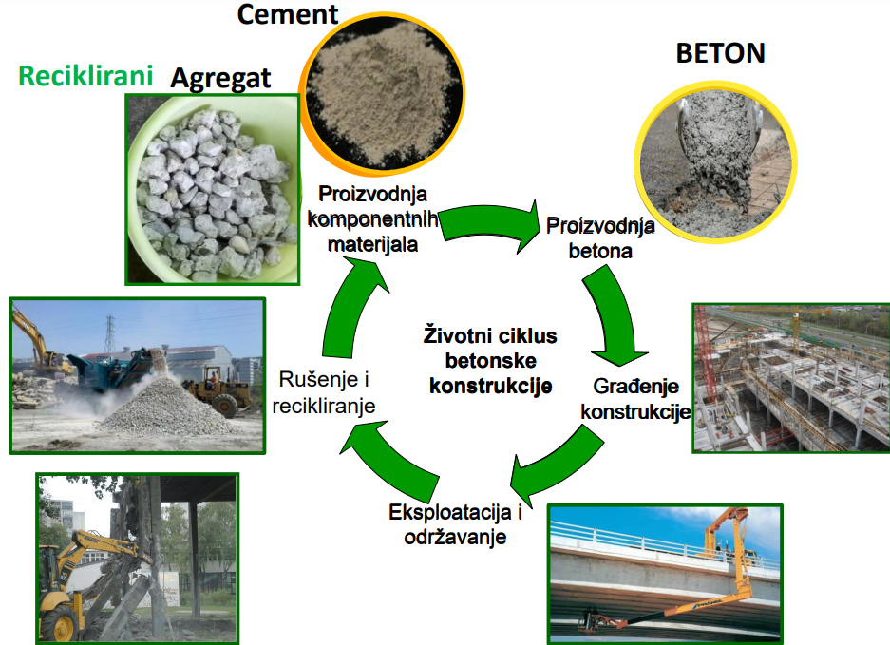
VAŽNOST RECIKLIRANJA
Otpad koji nastaje pri rušenju zgrada je veliko opterećenje za okoliš, jer se ponovno iskoristi samo trećina.
Kako je potražnja za sirovinama sve veća, a prirodni se resursi ubrzano iscrpljuju, recikliranje ima dvostruki učinak.
Kada se otpad usmjeri u proizvodne pogone dobivaju se sekundarne sirovine, a istodobno se značajno smanjuju zagađenja.
Slika 1 Životni ciklus betonske konstrukcije (Ignjatović, 2024)

Slide 6

VAŽNOST RECIKLIRANJA
Sve više zemalja zakonski se obvezuje na primjenu održivih građevinskih materijala.
Propisi su sve stroži, već postoje softveri i alati za procjenu životnog ciklusa zgrade i njenog utjecaja na okoliš.
Slika 2 Recikliranje, https://sakupljanje-papira.hr/image-aligned-right/

Slide 7
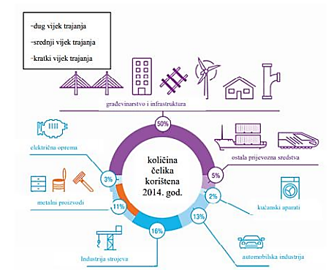
VAŽNOST RECIKLIRANJA
Recikliranjem smanjujemo stvaranje divljih odlagališta, ali i troškova izgradnje, no za ispravno upravljanje procesom recikliranja nužan je učinkovit sustav zbrinjavanja i prikupljanja građevinskog materijala.
Slika 3 Prikaz primijene čelika u 2014.godini (Rajković, 2020)

Slide 8
ČELIK
Čelični otpad se koristi kao sekundarna sirovina za proizvodnju novog čelika u čeličanama i lijevanih željeza u ljevaonicama.
Prosječno se oko 2/3 gotovih čeličnih proizvoda vrati u ciklus (recikliranje) nakon što su bili u uporabi tijekom 20 godina dok se gubitak od oko 1/3 uglavnom događa zbog korozije čelika.

Slide 9
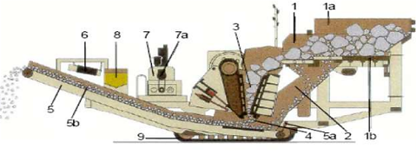
BETON
Recikliranjem betona smanjuje se značajna količina građevinskog otpada, smanjuju se troškovi gradnje, ali i količina emisije CO2 pri izradi novog betona.
Posebna drobilica koristi se za recikliranje čvrstog betona, čime se proizvodi materijal poznat kao "reciklirani agregat".
Slika 5 Poprečni presjek čeljusne drobilice : 1. Lijevak za punjenje i hranilica 2. “By-pass” 3. Čeljusna drobilica 4. Ploča za zaštitu remena 5. Glavna transportna traka s hidrauličkim kontrolama i ojačanim remenom6. Magnetski separator 7. Motor i generator 8. Spremnici goriva, 9. Gusjenice (Rajković, 2020)

Slide 10
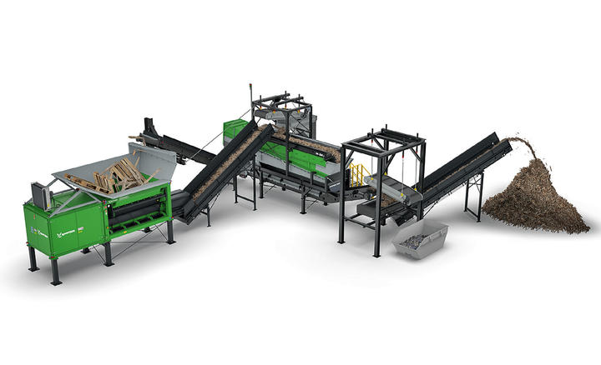
DRVO
Drvo u građevnim konstrukcijama traje stotinjak godina, a odbačeno se može lako i jeftino preraditi u nove proizvode.
Mekše drvo se može reciklirati i često se koristi za izradu raznih ploča primjerice MDF ili OSB ploča.
Slika 6 Usitnjavanje i separacija materijala (Tehneko, 2024)

Slide 11
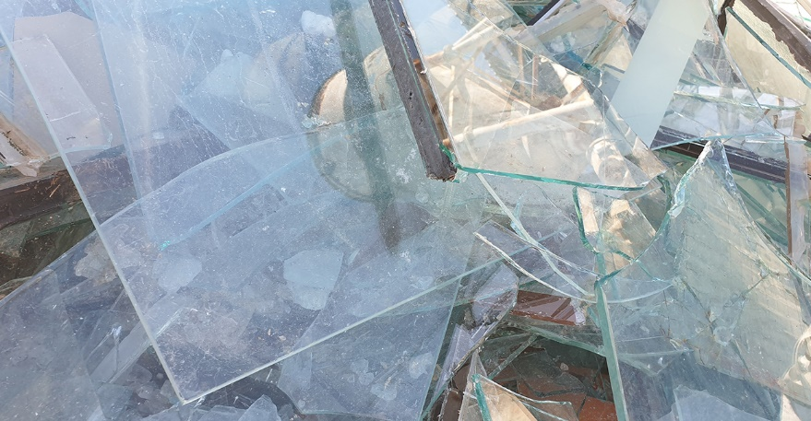
STAKLO
reciklaža prozorskog stakla, koji je najčešći otpadni materijal u građevinskoj industriji, je izazov jer se ne može se reciklirati zajedno s ostalim staklenim proizvodima.
prozorsko staklo se nakon obrade može ugraditi kao zamjena za jedan dio agregata u asfaltu ili u betonskoj mješavini.
Slika 7 Otpadno staklo (Resumo recikliranje, 2024)

Slide 12
PLASTIKA
Danas se u svijetu reciklira otprilike 18% plastike što je malo, ali ipak je veliki pomak, jer osamdesetih godina prošlog stoljeća recikliranje nije postojalo.
Plastični materijali koji se koriste u građevinarstvu spadaju u kategoriju materijala koji se vrlo teško recikliraju.
Jedan od najpopularnijih materijala iz ove kategorije je PVC kojeg nalazimo većinom u stolariji.
Samo 5% PVC-a se reciklira, a to uključuje s okvire prozora i vrata i ostalu građevinsku opremu poput kabela, PVC obloga i slično.

Slide 13
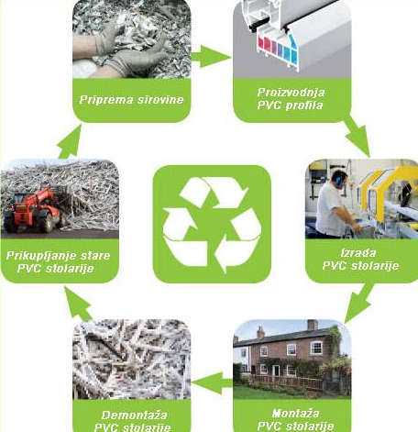
PLASTIKA
Stari prozori se prerađuju u plastične granule u postrojenjima za preradu.
Drobe se u drobilici, te se pomoću sustava sortiranja, strani materijali odvajaju od PVC-a, a samljeveni materijal se prerađuje u granule u i podvrgava različitim postupcima odvajanja i pripreme.
Stari PVC prozori mogu se reciklirati najviše sedam puta!
Slika 8 Postupak recikliranja PVC stolarije (MR PVC sistem, 2024)

Slide 14
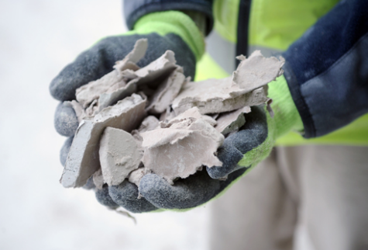
GIPS KARTONSKE PLOČE
Veći komadi gips-kartonskih ploča mogu se ponovno upotrijebiti, ostali se prerađuju i koriste kod nove izgradnje.
Kao posljedica odlaganja gips-karton ploča na odlagalištima s anaerobnim uvjetima života javljaju se kisele kiše koje su štetne za okoliš.
Slika 9 Otpadni gips (Horvat, 2016)

Slide 15
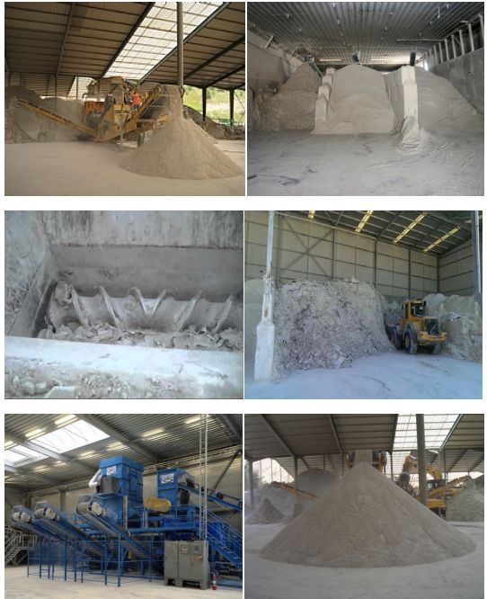
GIPS KARTONSKE PLOČE
Proces recikliranja sastoji se od mljevenja i spaljivanja otpada.
Mljevenje se može provoditi u mlinovima, dok se spaljivanje odvija u pećnicama pri temperaturama oko 150 ° C u vremenskom trajanju od nekoliko sati.
Otpadni gips se može reciklirati kroz više ciklusa za istu svrhu te da su mu svojstva približna komercijalnom gipsu.
Slika 10 Strojevi za proces recikliranje gipsa (Horvat, 2016)

Slide 16
OPEKA
Jedan od načina ponovne upotrebe opeke dobivene rušenjem neke građevine jest da rušenjem građevine odvajamo komade opeke (ili crijepa) te ih ponovno upotrijebljavamo za izgradnju nove građevine. OPORABA!
Drugi način upotrebe opeke je da je drobimo u sitnije komade i koristimo kao reciklirani agregat. RECIKLIRANJE!
Takav reciklirani agregat može se upotrijebiti u proizvodnji novih betonskih mješavina sa osjetno smanjenim negativnim utjecajem na okoliš.

Slide 17
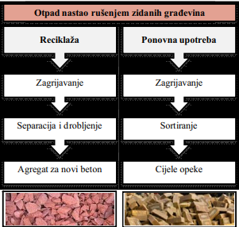
OPEKA
Otprilike 35 % u ukupnoj količini otpada nastalog rušenjem stambenih građevina čini opeka.
Recikliranjem opeke moguće je dobiti materijal za proizvodnju zidnih elemenata, betona, laganog betona, stabiliziranje, drenažne slojeve, ispune, nasipavanje terena.
Slika 11 Ponovna upotreba opeke kao građevinskog materijala (Ivana Kesegić, 2008)

Slide 18
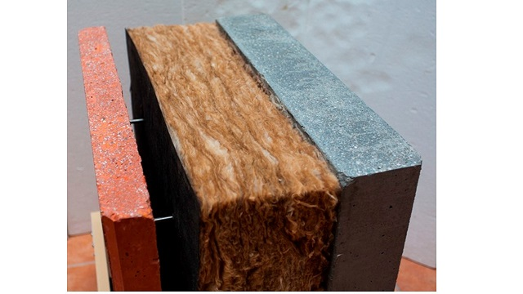
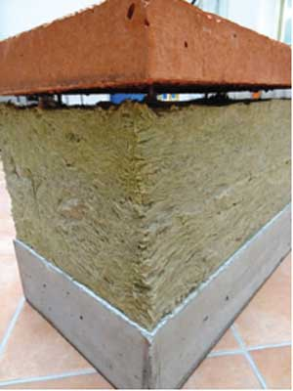
UPORABA RECIKLIRANIH MATERIJALA
RUCONBAR je betonski zid za zaštitu od buke čiji je apsorpcijski sloj izrađen od laganog betona koji sadrži gumene granule dobivene recikliranjem istrošenih automobilskih guma.
ECO-SANDWICH je višeslojni zidni panel izrađen od betona s recikliranim agregatom od betona i reciklirane opeke te sloja ECOSE® mineralne vune.
Slika 12 ECO-SANDWICH- predgotovljeni sendvič panel (Prva ECO-SANDWICH® kuća, 2015)
Slika 13 RUCONBAR - Zidni panel za zaštitu od buke (2024, str. https://www.betonlucko.hr/ruconbar.h)

Slide 19
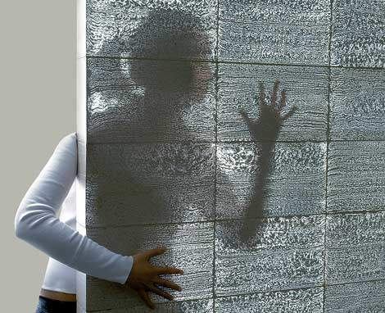
UPORABA RECIKLIRANIH MATERIJALA
Za izradu betona, može se koristiti i reciklirano staklo.
Kombinacijom odgovarajućeg cementa, boje i vrste stakla dobivamo atraktivne proizvode.
Prozirni beton LiTraCon (Light-transmitting concrete) je beton koji propušta svjetlost, a izrađuje se uz dodatak staklenih optičkih vlakana.
Slika 14 LiTraCon, beton sa izloženim agregatom (Worldconstructionnetwork.com, 2024)

Slide 20
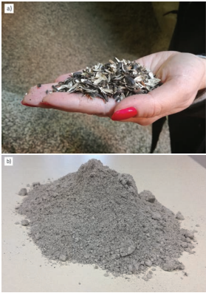
UPORABA RECIKLIRANIH MATERIJALA
Standardni cement zamijenjujemo ekološki prihvatljivijim materijalom – biopepelom
Primijenjuje se u proizvodnji predgotovljenih betonskih elemenata (cestovni rubnjak, kanalica).
Takva kombinacija daje rješenje problema odlaganja pepela iz drvne biomase i ekoloških problema emisija stakleničkih plinova.
Slika 15 Biopepeo iz suncokretovih ljuski
(https://hrcak.srce.hr/file/299403)

Slide 21
PITANJA ZA PONAVLJANJE
Objasni pojam recikliranje.
Navedi materijale u građevinarstvu koje možemo oporabiti.
Navedi materijale koji se koriste u građevinskoj industriji,a koje možemo reciklirati i ponovno ih upotrijebiti.
Navedi materijale koji se ne koriste u građevinskoj industriji,a koje možemo reciklirati i ponovno ih upotrijebiti u građevinskoj industriji.

Slide 22
ZADACI ZA SAMOSTALAN RAD
Istraži kako ti možeš utjecati na smanjenje otpada.
Primjerice: kupovina rabljenih proizvoda, kupovina proizvoda koji koriste manje pakiranja, kupovina proizvoda za višekratnu upotrebu umjesto jednokratnih, popravak proizvoda te posuđivanje, iznajmljivanje ili dijeljenje rijetko korištenih predmeta itd.
Istraži što se dešava s dotrajalim PVC prozorima kad ih odlučimo zamijeniti?
Razmisli što bi se od građevnog otpada još moglo iskoristi kao sirovina za izradu novog materijala?

